Slide 1

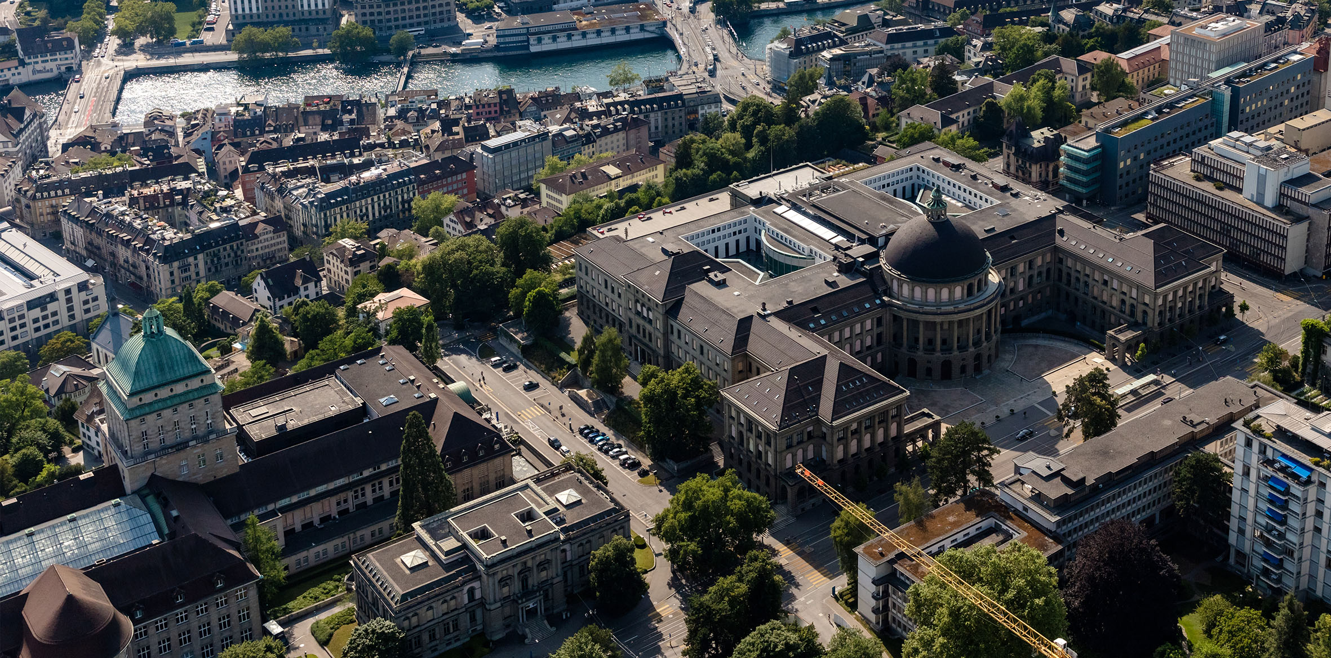
Netzwerke und Schaltungen Übungsstunde Woche 4
Name
pnikou@student.ethz.ch
8. Oktober 2026

Slide 2
Offene Fragen von letzter Woche?

Slide 3
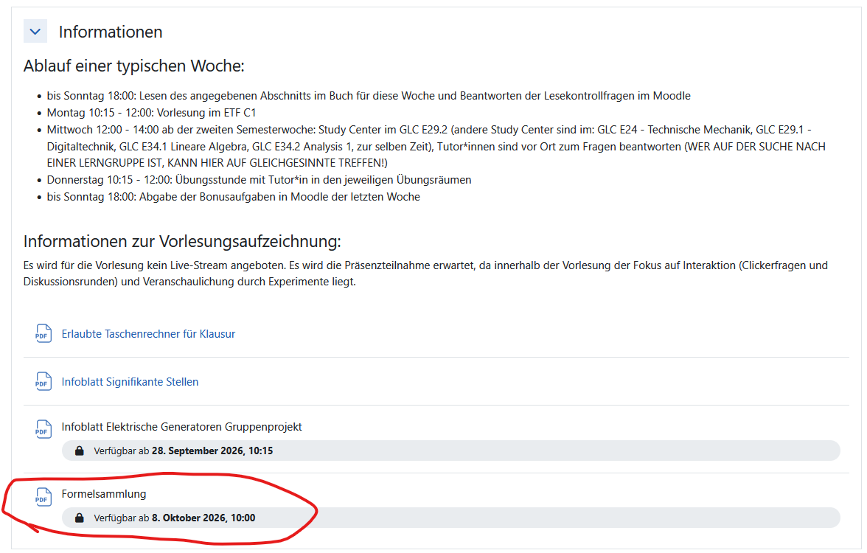
Beispielformelsammlung jetzt verfügbar auf moodle
Erlaubte Hilfsmittel an Prüfung:
Buch Albach "Elektrotechnik"
Wörterbücher
einfacher Taschenrechner erlaubt
Formelsammlung (max. 2 Seiten A4 = 1 Blatt), - KEINE Notizen zu Übungen und alten Klausuren auf den Hilfmitteln.

Slide 4
Theoriebeispiele zu Schlüsselkonzepten

Slide 5
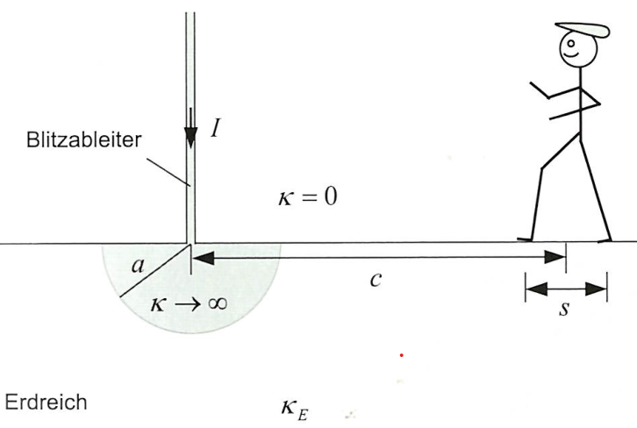

Beispiel 1.1 – Stromdichteverteilung
Ein Blitzableiter ist in Form eines halbkugelförmigen Erders in den Boden eingelassen worden.
Schlüsselkonzepte
Der elektrische Strom (Kap. 2.1)
Berechnet die Stromdichte $\vec{J}(\vec{r})$

Slide 6
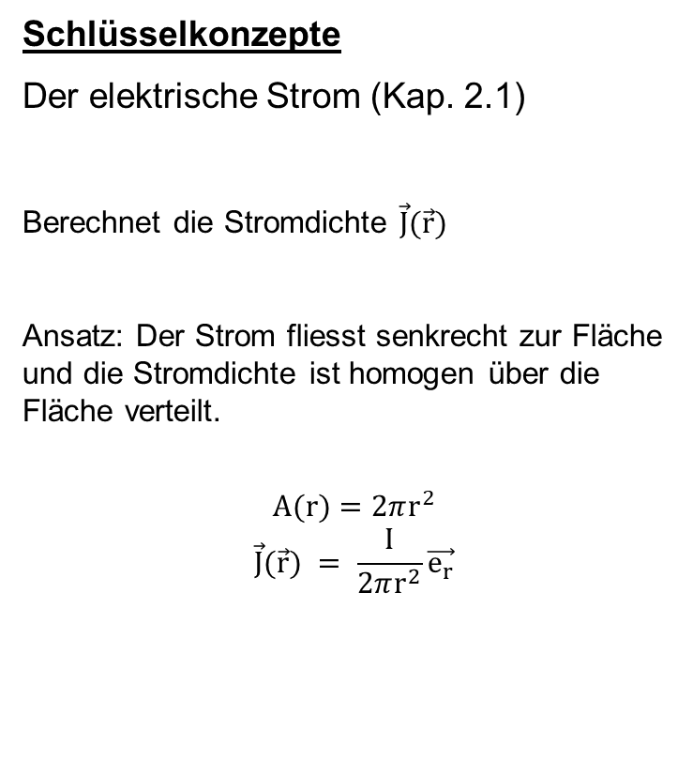
Beispiel 1.1 – Stromdichteverteilung – Lösung
Ein Blitzableiter ist in Form eines halbkugelförmigen Erders in den Boden eingelassen worden.
Schlüsselkonzepte
Der elektrische Strom (Kap. 2.1)
Berechnet die Stromdichte $\vec{J}(\vec{r})$
Ansatz: Der Strom fliesst senkrecht zur Fläche und die Stromdichte ist homogen über die Fläche verteilt.
$$A(r)=2πr^{2}$$
$$\vec{J}(\vec{r}) = \frac{I}{2πr^{2}}\vec{e_{r}}$$

Slide 7

Beispiel 1.2 – Das Ohm’sche Gesetz
Ein Blitzableiter ist in Form eines halbkugelförmigen Erders in den Boden eingelassen worden.
Schlüsselkonzepte
Das Ohm‘sche Gesetz (Kap. 2.6)
(Differenzielle Form: Zusammenhang der differenziellen Grössen Spannung pro Länge und Strom pro Fläche)
Wie gross ist das elektrische Feld …
… innerhalb des Blitzableiters?
… im Erdreich?
$$\vec{J}(\vec{r}) = \frac{I}{2πr^{2}}\vec{e_{r}}$$

Slide 8
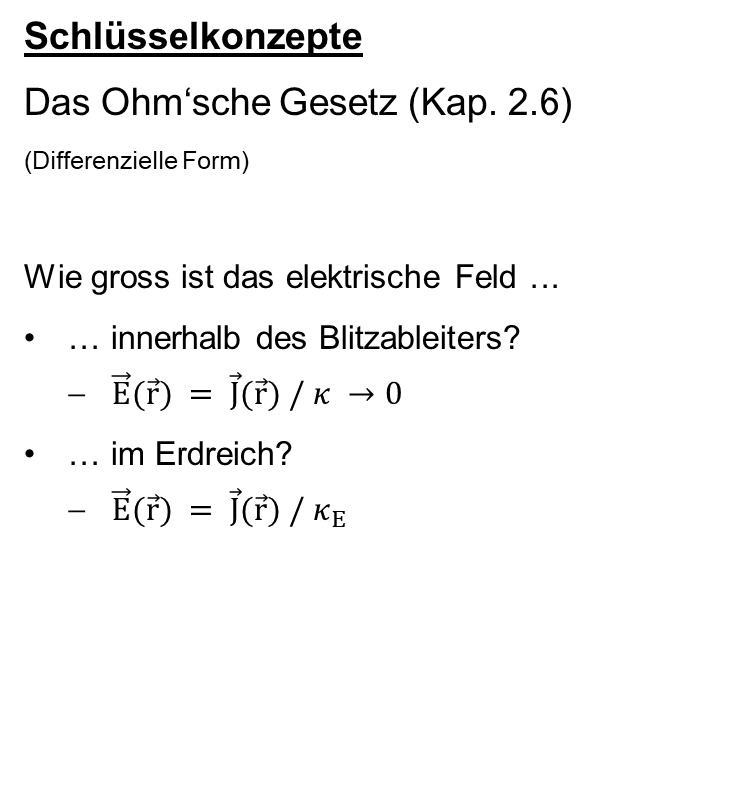
Beispiel 1.2 – Das Ohm’sche Gesetz – Lösung
Ein Blitzableiter ist in Form eines halbkugelförmigen Erders in den Boden eingelassen worden.
Schlüsselkonzepte
Das Ohm‘sche Gesetz (Kap. 2.6)
(Differenzielle Form)
Wie gross ist das elektrische Feld …
… innerhalb des Blitzableiters?
  $\vec{E}(\vec{r}) = \vec{J}(\vec{r}) / κ →0$
… im Erdreich?
  $\vec{E}(\vec{r}) = \vec{J}(\vec{r}) / κ_{E}$
$$\vec{J}(\vec{r}) = \frac{I}{2πr^{2}}\vec{e_{r}}$$

Slide 9
Beispiel 1.3 – Das Ohm’sche Gesetz
Ein Blitzableiter ist in Form eines halbkugelförmigen Erders in den Boden eingelassen worden.
Schlüsselkonzepte
Das Ohm‘sche Gesetz (Kap. 2.6)
(Integrale Form: Zusammenhang der integralen Grössen E-Feld integriert über Länge (Spannung) und Stromdichte integriert über Fläche (Strom))
Wie gross ist die Spannung vom Blitzableiter bis zur Person?
Wie gross ist der zugehörige Widerstand?
$$\vec{J}(\vec{r}) = \frac{I}{2πr^{2}}\vec{e_{r}}$$

Slide 10
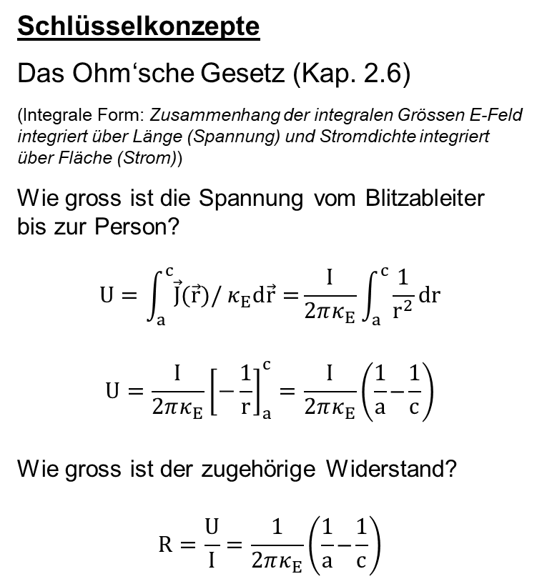
Beispiel 1.3 – Das Ohm’sche Gesetz – Lösung
Ein Blitzableiter ist in Form eines halbkugelförmigen Erders in den Boden eingelassen worden.
Schlüsselkonzepte
Das Ohm‘sche Gesetz (Kap. 2.6)
(Integrale Form: Zusammenhang der integralen Grössen E-Feld integriert über Länge (Spannung) und Stromdichte integriert über Fläche (Strom))
Wie gross ist die Spannung vom Blitzableiter bis zur Person?
$$U=\int_{a}^{c}{\vec{J}(\vec{r})/ κ_{E}d\vec{r}=}\frac{I}{2πκ_{E}}\int_{a}^{c}{\frac{1}{r^{2}}dr}$$
$$U=\frac{I}{2πκ_{E}}{\left[−\frac{1}{r}\right]}_{a}^{c}=\frac{I}{2πκ_{E}}\left(\frac{1}{a}\text{–}\frac{1}{c}\right)$$
Wie gross ist der zugehörige Widerstand?
$$R=\frac{U}{I}=\frac{1}{2πκ_{E}}\left(\frac{1}{a}\text{–}\frac{1}{c}\right)$$
$$\vec{J}(\vec{r}) = \frac{I}{2πr^{2}}\vec{e_{r}}$$

Slide 11
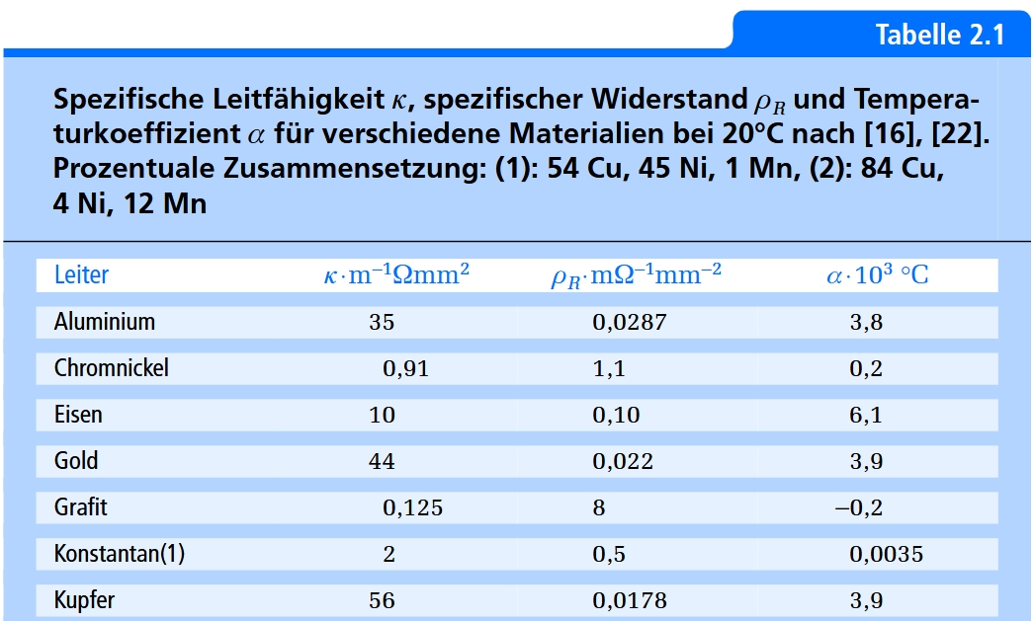
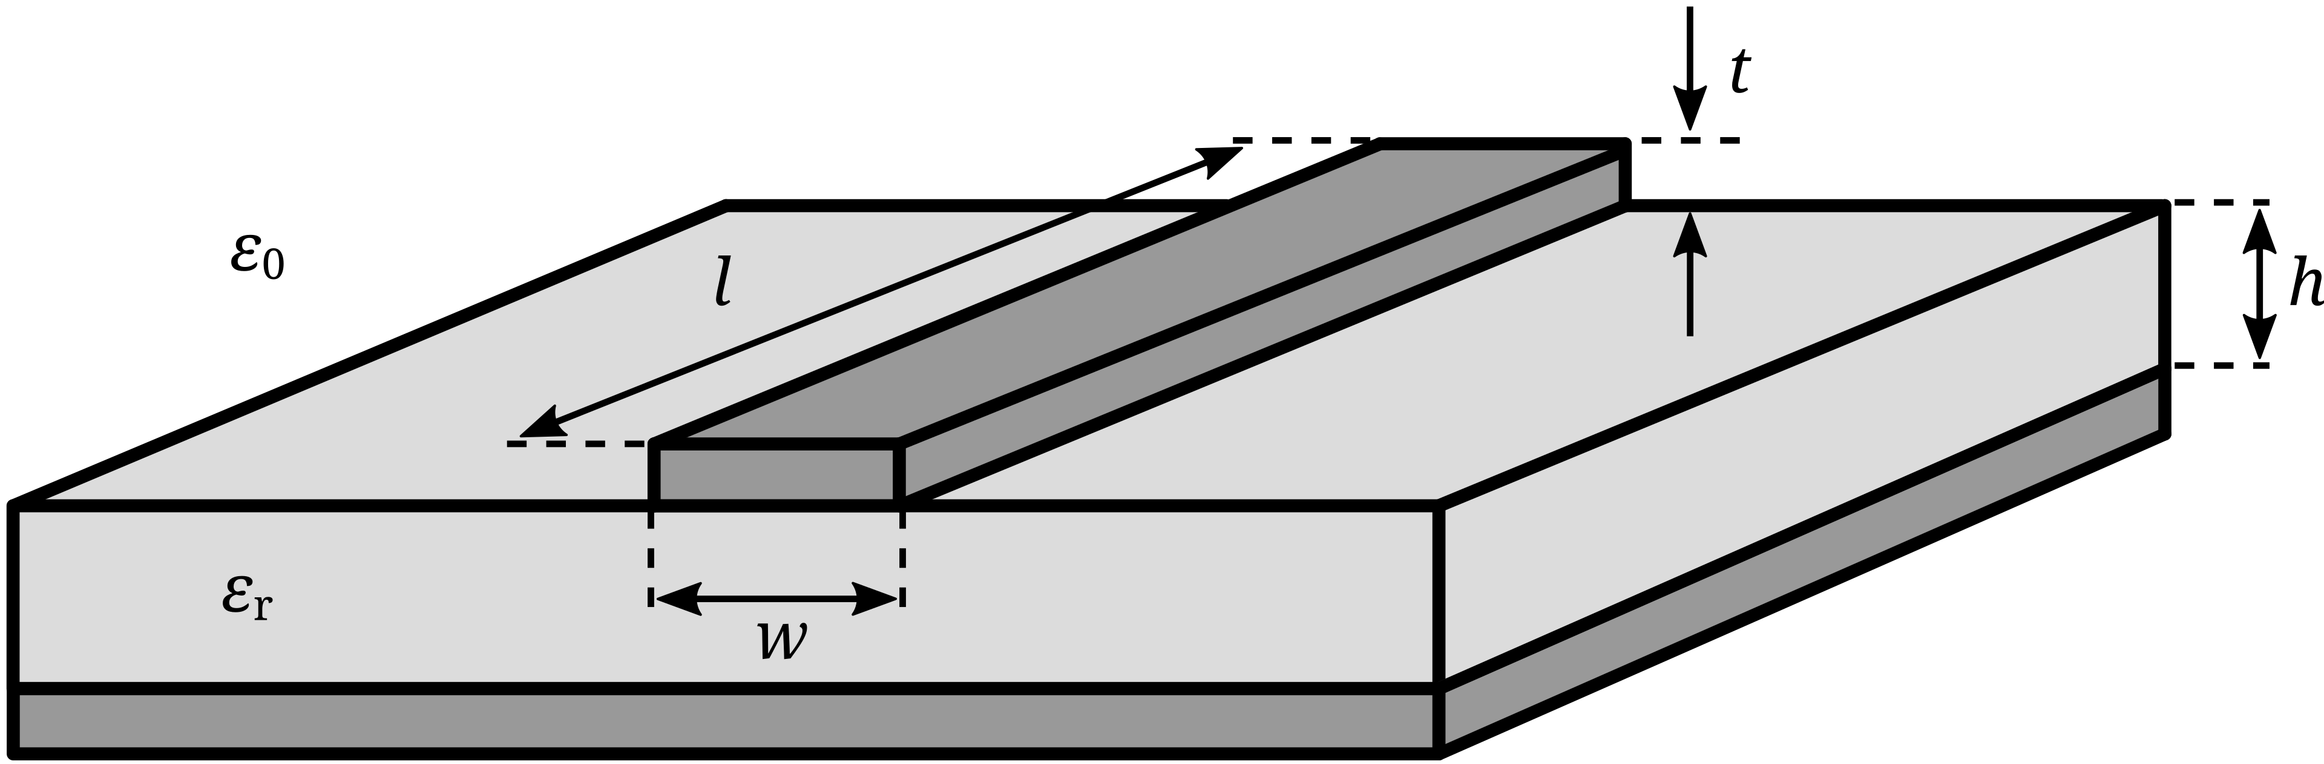
Beispiel 2.1 – Spezifische Leitfähigkeit
Schlüsselkonzepte
Spezifische Leitfähigkeit (inkl. Temperaturabhängigkeit)
Ein dünner Kupferleiter (l = 0.10 m lang, w = 10 mm breit und t = 0.10 mm hoch) wird von 20°C auf 120°C erwärmt. Berechnet:
Den Widerstand des Leiters bei 20°C
Den Widerstand des Leiters bei 120°C
https://de.wikipedia.org/wiki/Datei:Microstrip_scheme.svg

Slide 12
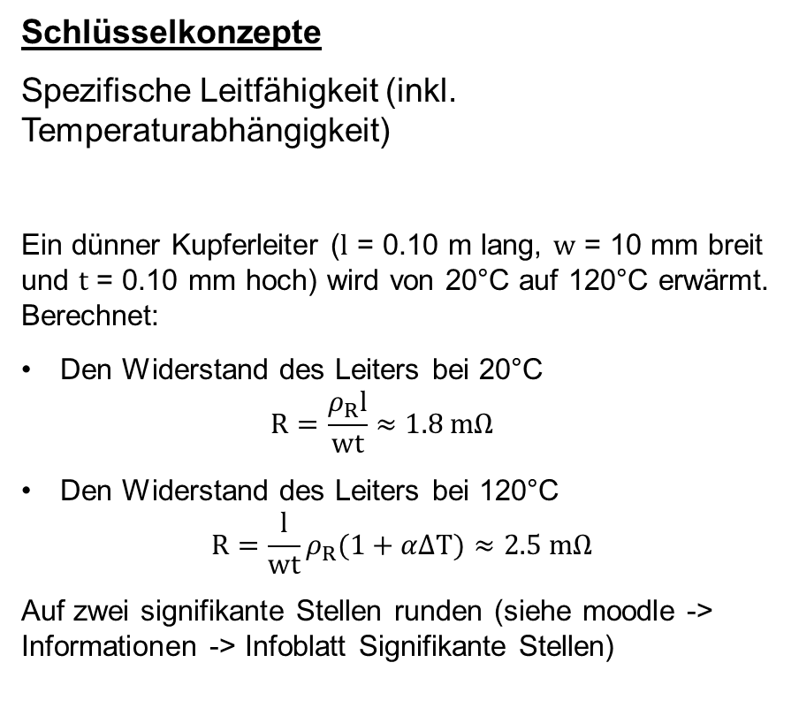
Beispiel 2.1 – Spezifische Leitfähigkeit – Lösung
Schlüsselkonzepte
Spezifische Leitfähigkeit (inkl. Temperaturabhängigkeit)
Ein dünner Kupferleiter (l = 0.10 m lang, w = 10 mm breit und t = 0.10 mm hoch) wird von 20°C auf 120°C erwärmt. Berechnet:
Den Widerstand des Leiters bei 20°C
  $$R=\frac{ρ_{R}l}{wt}≈1.8 mΩ$$
Den Widerstand des Leiters bei 120°C
$$R=\frac{l}{wt}ρ_{R}(1+αΔT)≈2.5 mΩ$$
Auf zwei signifikante Stellen runden (siehe moodle -> Informationen -> Infoblatt Signifikante Stellen)
https://de.wikipedia.org/wiki/Datei:Microstrip_scheme.svg

Slide 13
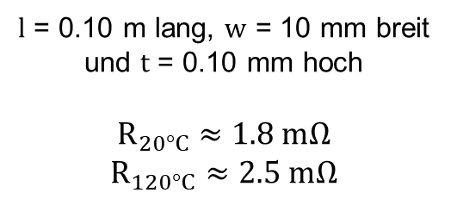
Beispiel 2.2 – Energie und Leistung
Schlüsselkonzepte
Energie und Leistung (Kap. 2.9)
Über die 20°C warme Leiterbahn wird aus Versehen eine Spannungsquelle mit 5.0 V kurzgeschlossen. Die Leiterbahn erwärmt sich. Berechnet:
Die maximale elektrische Leistung in der Leiterbahn
  Zwischenfrage: Welcher Widerstandswert wird in der Rechnung benutzt?
l = 0.10 m lang, w = 10 mm breit und t = 0.10 mm hoch
$$R_{20°C}≈1.8 mΩ$$
$$R_{120°C}≈2.5 mΩ$$
https://de.wikipedia.org/wiki/Datei:Microstrip_scheme.svg

Slide 14
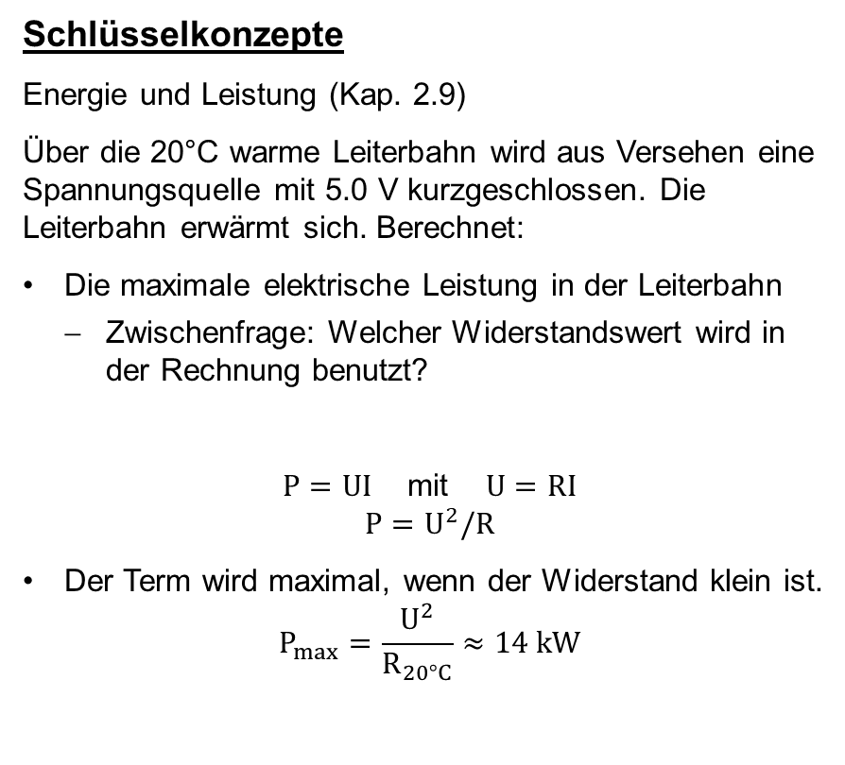
Beispiel 2.2 – Energie und Leistung – Lösung
Schlüsselkonzepte
Energie und Leistung (Kap. 2.9)
Über die 20°C warme Leiterbahn wird aus Versehen eine Spannungsquelle mit 5.0 V kurzgeschlossen. Die Leiterbahn erwärmt sich. Berechnet:
Die maximale elektrische Leistung in der Leiterbahn
  Zwischenfrage: Welcher Widerstandswert wird in der Rechnung benutzt?
$P=UI$ mit $U=RI$
$$P=U^{2}/R$$
Der Term wird maximal, wenn der Widerstand klein ist.
$$P_{max}=\frac{U^{2}}{R_{20°C}}≈14 kW$$
l = 0.10 m lang, w = 10 mm breit und t = 0.10 mm hoch
$$R_{20°C}≈1.8 mΩ$$
$$R_{120°C}≈2.5 mΩ$$
https://de.wikipedia.org/wiki/Datei:Microstrip_scheme.svg
Ungerundetes Zwischenergebnis einsetzen!

Slide 15
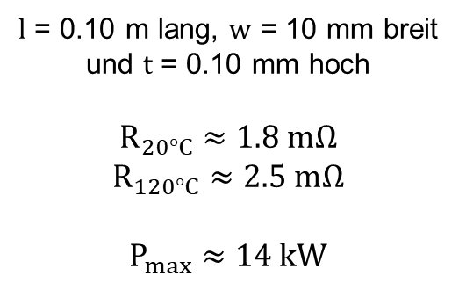
Beispiel 2.3 – Energie und Leistung
l = 0.10 m lang, w = 10 mm breit und t = 0.10 mm hoch
$$R_{20°C}≈1.8 mΩ$$
$$R_{120°C}≈2.5 mΩ$$
$$P_{max}≈14 kW$$
Schlüsselkonzepte
Energie und Leistung (Kap. 2.9)
Wie lange dauert es, bis die Leiterbahn sich auf 120°C erwärmt hat? Annahme: Leistung ist immer maximal. Die benötigte Energie für die Erwärmung ist 36 J.
https://de.wikipedia.org/wiki/Datei:Microstrip_scheme.svg

Slide 16
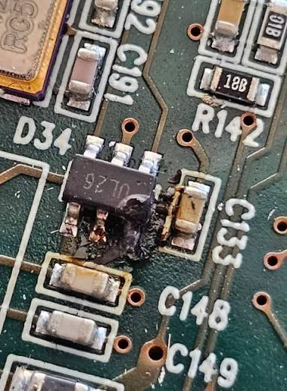
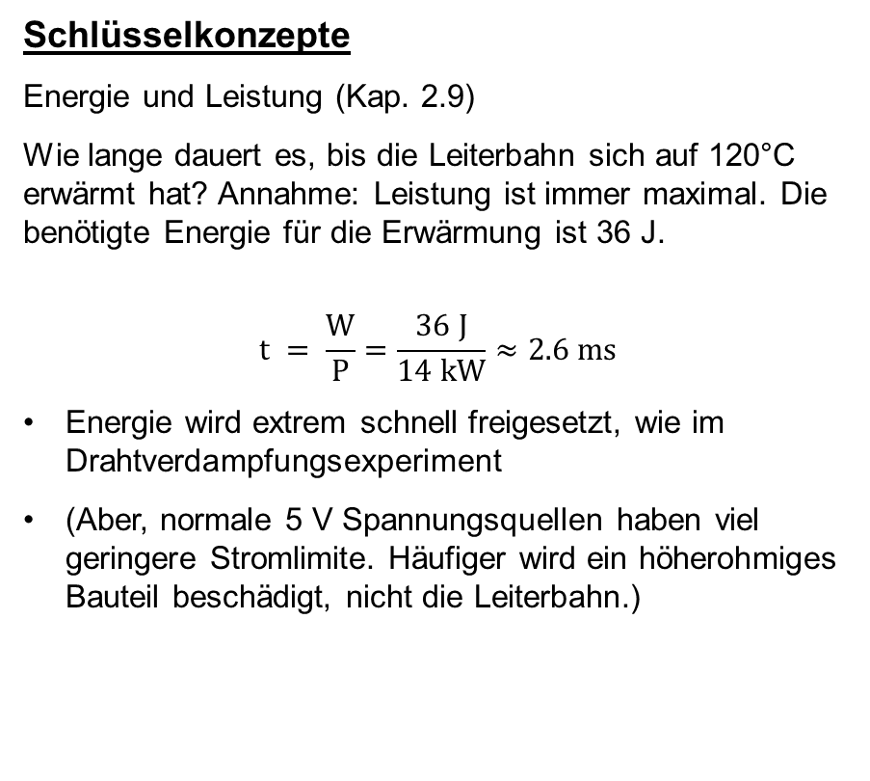
Beispiel 2.3 – Energie und Leistung – Lösung
l = 0.10 m lang, w = 10 mm breit und t = 0.10 mm hoch
$$R_{20°C}≈1.8 mΩ$$
$$R_{120°C}≈2.5 mΩ$$
$$P_{max}≈14 kW$$
Schlüsselkonzepte
Energie und Leistung (Kap. 2.9)
Wie lange dauert es, bis die Leiterbahn sich auf 120°C erwärmt hat? Annahme: Leistung ist immer maximal. Die benötigte Energie für die Erwärmung ist 36 J.
$$t = \frac{W}{P}=\frac{36 J}{14 kW}≈2.6 ms$$
Energie wird extrem schnell freigesetzt, wie im Drahtverdampfungsexperiment
(Aber, normale 5 V Spannungsquellen haben viel geringere Stromlimite. Häufiger wird ein höherohmiges Bauteil beschädigt, nicht die Leiterbahn.)
https://de.wikipedia.org/wiki/Datei:Microstrip_scheme.svg

Slide 17
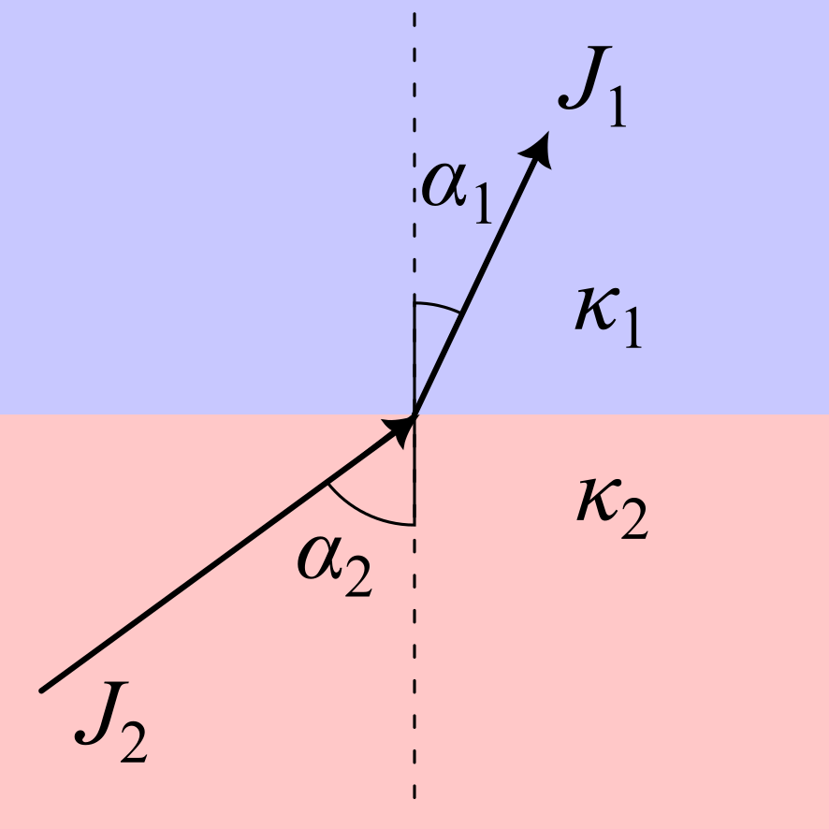
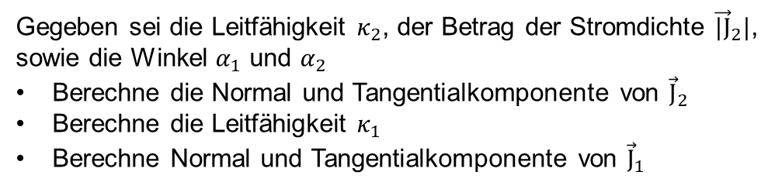
Beispiel 3.1 – Materialsprungstellen der Leitfähigkeit
Gegeben sei die Leitfähigkeit $κ_{2}$, der Betrag der Stromdichte ${\vec{|J}}_{2}|$, sowie die Winkel $α_{1}$ und $α_{2}$
Berechne die Normal und Tangentialkomponente von ${\vec{J}}_{2}$
Berechne die Leitfähigkeit $κ_{1}$
Berechne Normal und Tangentialkomponente von ${\vec{J}}_{1}$
Lernziel
Das Verhalten der Stromdichte an Materialsprungstellen mit unterschiedlichen Leitfähigkeiten zu bestimmen.

Slide 18
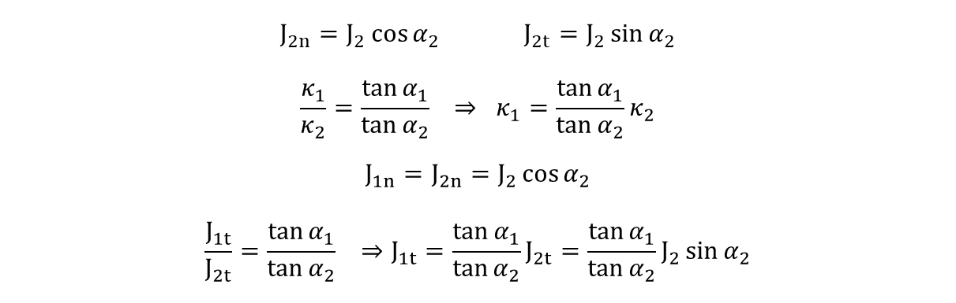
Beispiel 3.1 – Materialsprungstellen der Leitfähigkeit – Lösung
Gegeben sei die Leitfähigkeit $κ_{2}$, der Betrag der Stromdichte ${\vec{|J}}_{2}|$, sowie die Winkel $α_{1}$ und $α_{2}$
Berechne die Normal und Tangentialkomponente von ${\vec{J}}_{2}$
Berechne die Leitfähigkeit $κ_{1}$
Berechne Normal und Tangentialkomponente von ${\vec{J}}_{1}$
Lernziel
Das Verhalten der Stromdichte an Materialsprungstellen mit unterschiedlichen Leitfähigkeiten zu bestimmen.
$J_{2n}=J_{2}\cos{α_{2}}$ $J_{2t}=J_{2}\sin{α_{2}}$
$$\frac{κ_{1}}{κ_{2}}=\frac{\tan{α_{1}}}{\tan{α_{2}}} ⇒ κ_{1}=\frac{\tan{α_{1}}}{\tan{α_{2}}}κ_{2}$$
$$J_{1n}=J_{2n}=J_{2}\cos{α_{2}}$$
$$\frac{J_{1t}}{J_{2t}}=\frac{\tan{α_{1}}}{\tan{α_{2}}} ⇒J_{1t}=\frac{\tan{α_{1}}}{\tan{α_{2}}}J_{2t}=\frac{\tan{α_{1}}}{\tan{α_{2}}}J_{2}\sin{α_{2}}$$

Slide 19
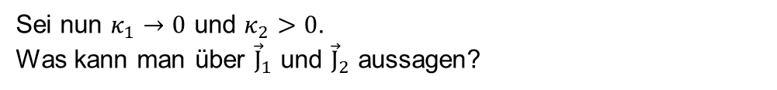
Beispiel 3.2 – Materialsprungstellen der Leitfähigkeit
Sei nun $κ_{1}→0$ und $κ_{2}>0$.
Was kann man über ${\vec{J}}_{1}$ und ${\vec{J}}_{2}$ aussagen?
Lernziel
Das Verhalten der Stromdichte an Materialsprungstellen mit unterschiedlichen Leitfähigkeiten zu bestimmen.

Slide 20
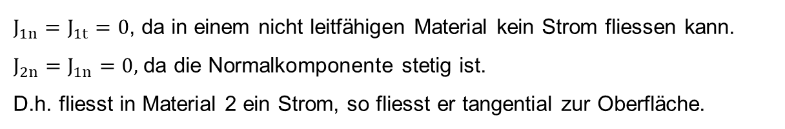
Beispiel 3.2 – Materialsprungstellen der Leitfähigkeit – Lösung
Sei nun $κ_{1}→0$ und $κ_{2}>0$.
Was kann man über ${\vec{J}}_{1}$ und ${\vec{J}}_{2}$ aussagen?
Lernziel
Das Verhalten der Stromdichte an Materialsprungstellen mit unterschiedlichen Leitfähigkeiten zu bestimmen.
$J_{1n}=J_{1t}=0$, da in einem nicht leitfähigen Material kein Strom fliessen kann.
$J_{2n}=J_{1n}=0,$ da die Normalkomponente stetig ist.
D.h. fliesst in Material 2 ein Strom, so fliesst er tangential zur Oberfläche.

Slide 21
Übungsaufgabe Moodle

Slide 22
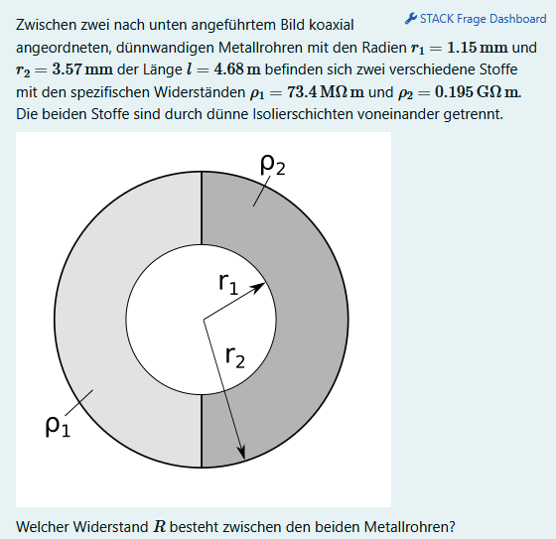
Moodle Übungsstunde Woche 4

